Slide 1
태양광 발전량 예측
캡스톤 디자인 1
2015104191 유재상
2015104214 장유진

Slide 2
목차
프로젝트 소개
관련 연구
제안 방법
검증
결론

Slide 3
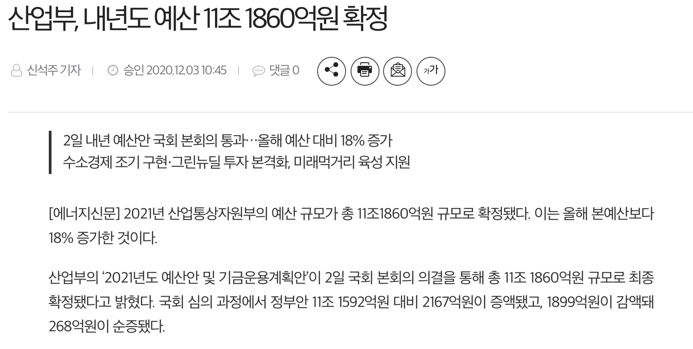
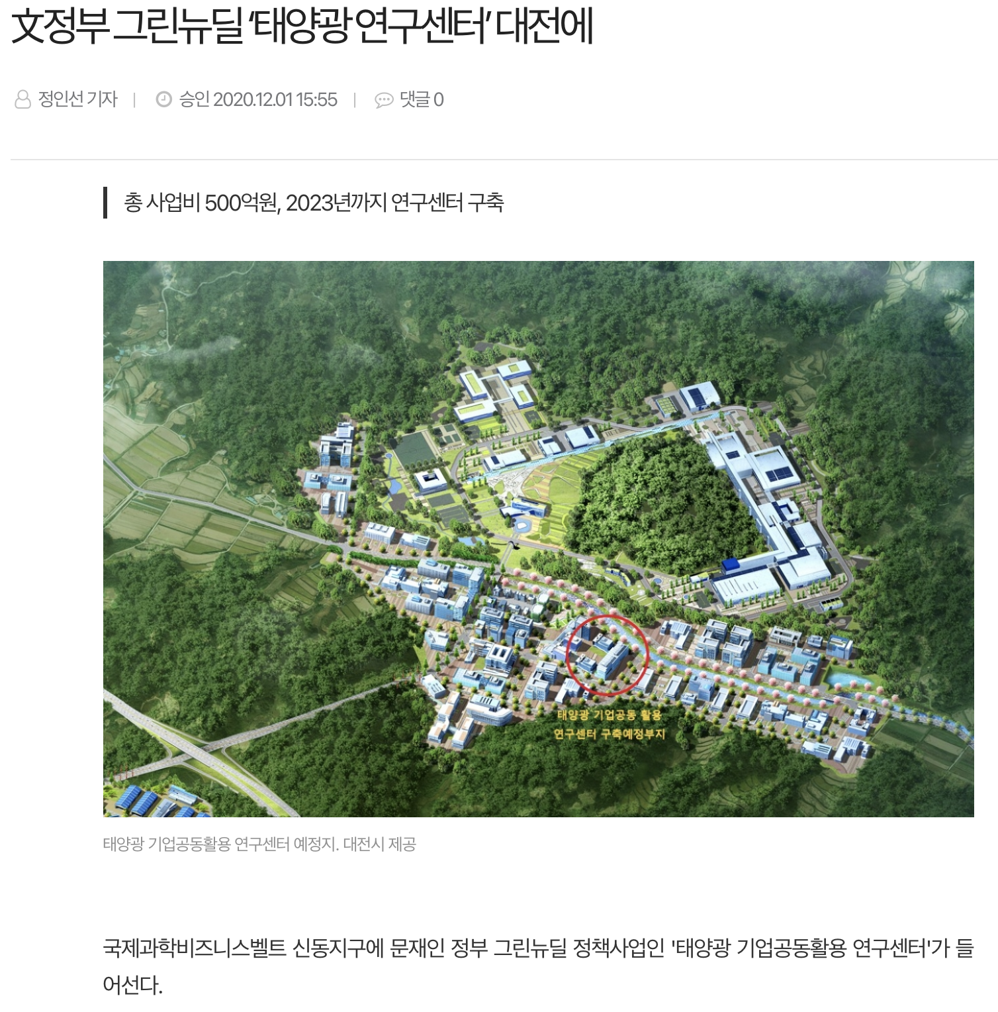
프로젝트 소개
정부의 신재생 에너지 정책

Slide 4
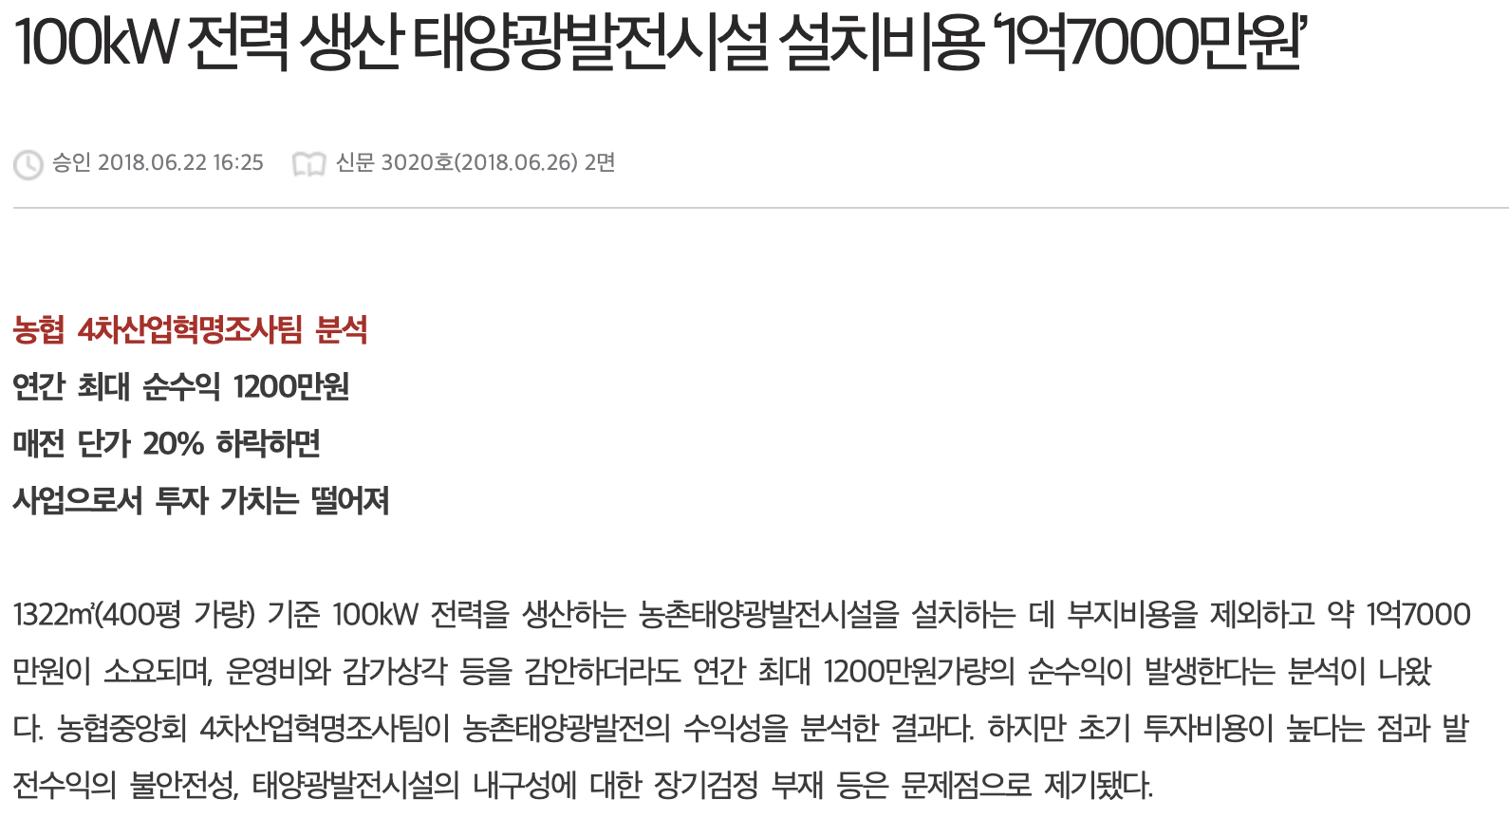
프로젝트 소개
높은 초기 투자비용, 발전수익의 불안전성

Slide 5
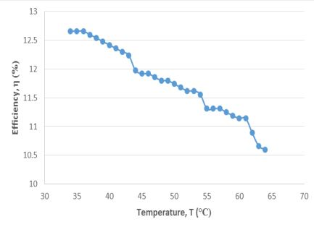
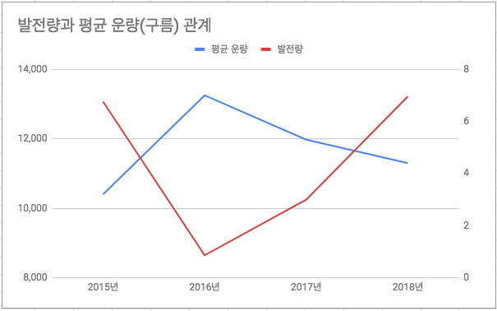
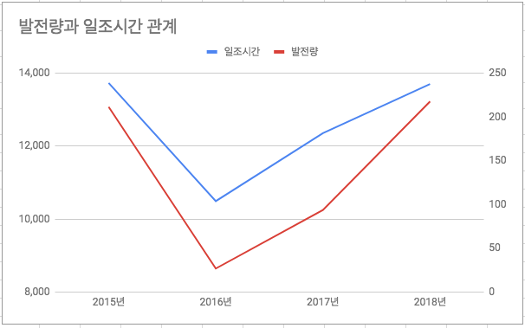
관련 연구
날씨가 태양광 발전에
미치는 연구들
온도와 태양광 발전 효율의 관계
구름와 태양광 발전량의 관계
일조시간과 태양광 발전량의 관계

Slide 6
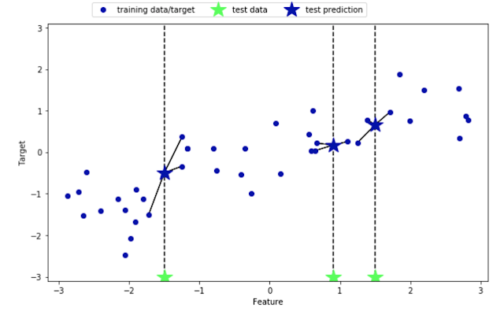
관련 연구
KNN Regression
비학습형 모델
목표값의 특성값과 인접한 K개의 data row만을 참고하여 예측
Vanilla KNN : K개의 인접 data 중 가장 빈도가 높은 값으로 분류
KNN Regression : K개의 인접 data의 평균값으로 예측

Slide 7
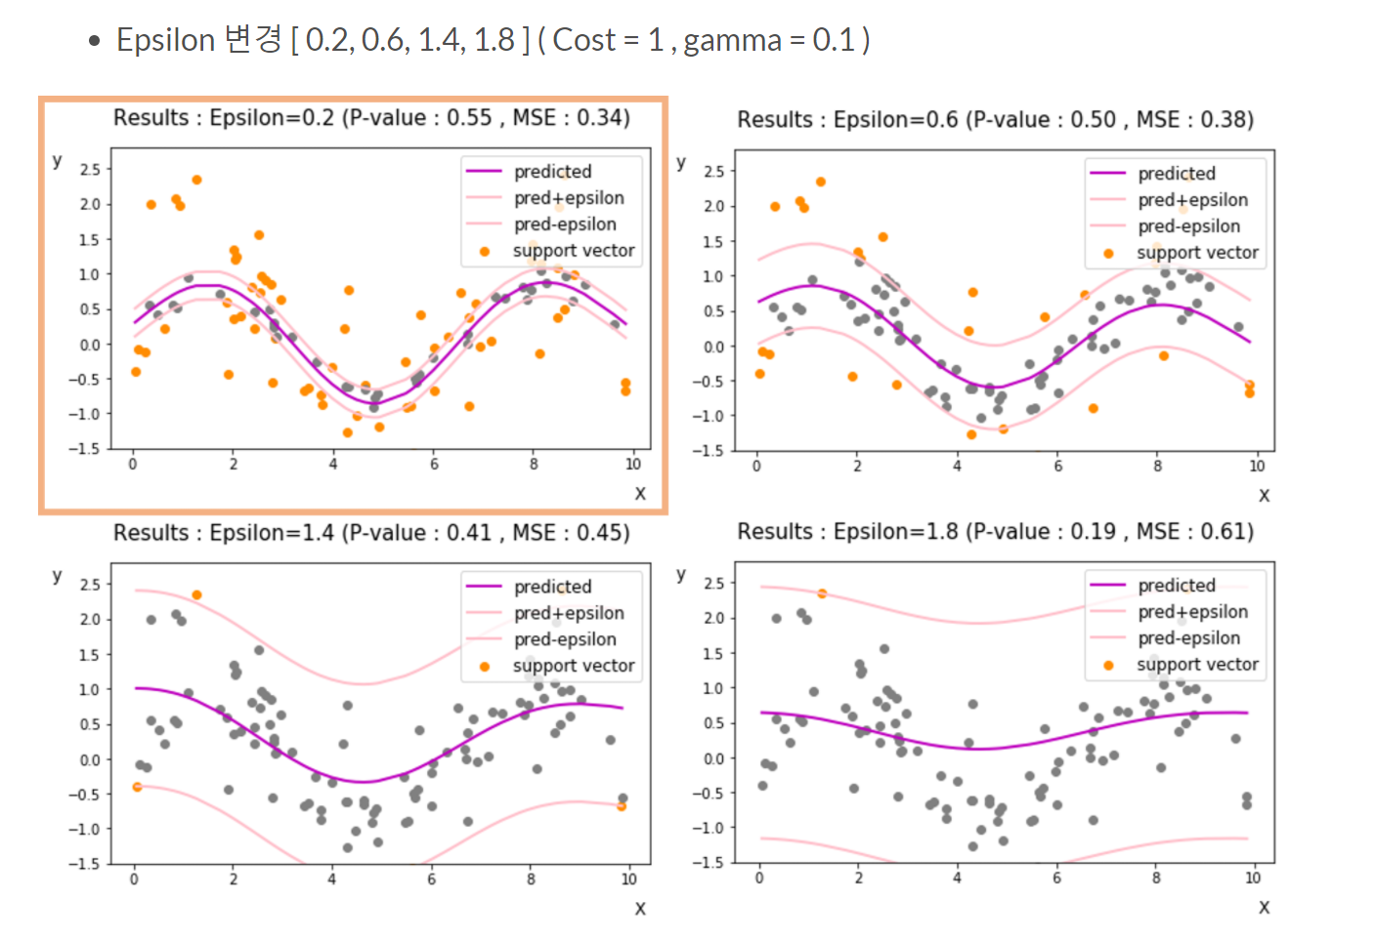
관련 연구
SVM Regression(SVR)
C : 경계를 벗어난 data에 대한 penalty
Epsilon : 초평면에서의 경계의 너비
data set을 초평면에 나타내 가장 큰 폭을 가진 경계를 찾음
SVR : 제한된 마진 오류 내에서 경계 안에 가능한 많은 sample이 들어가게함
Epsilon을 통해 penalty를 부여하지 않을 경계의 너비를 결정

Slide 8
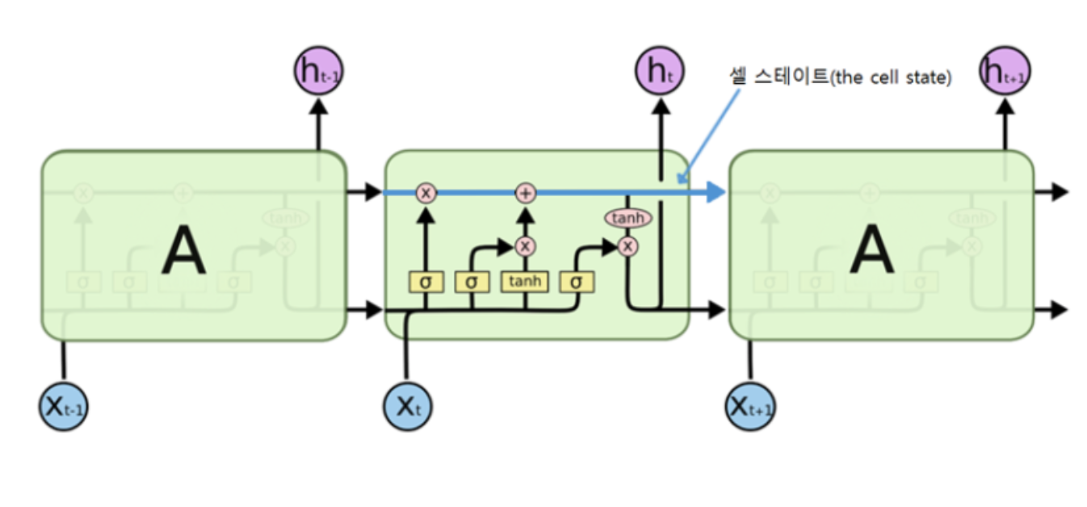
관련 연구
LSTM
시계열 데이터 학습에 사용
거리가 먼 데이터 값을 사용하지 못하는 RNN의 단점 해결

Slide 9
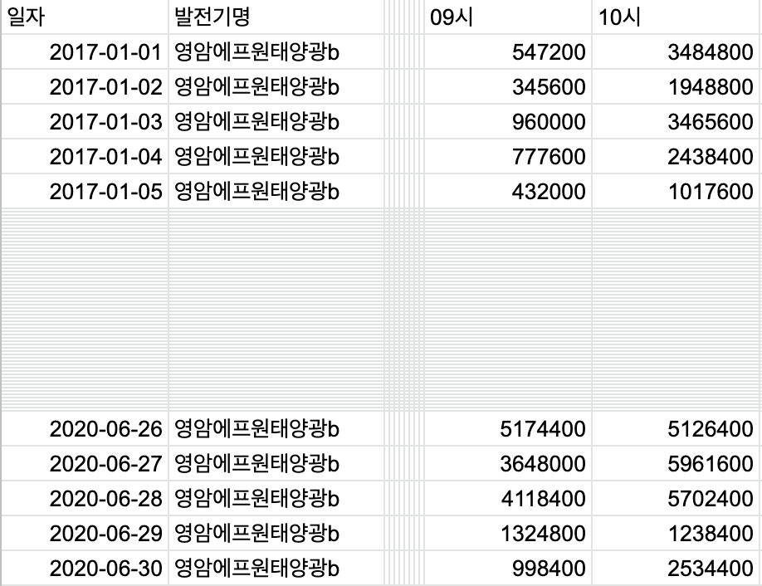
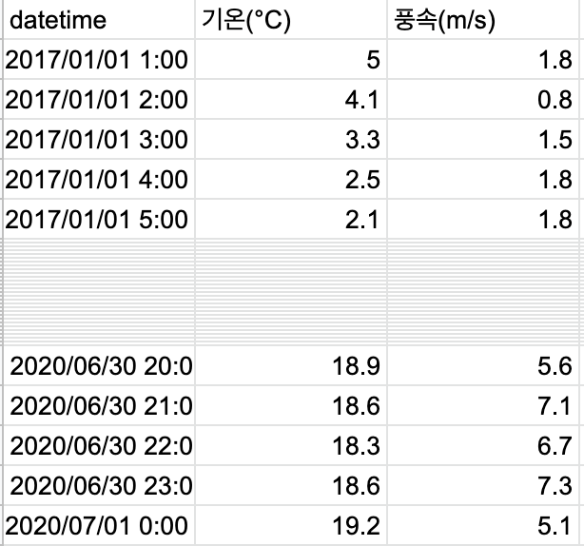
제안 방법
태양광 발전소 데이터셋, 날씨 데이터셋 취득
발전소: 영암F1 경기장 날씨: 목포 기상대
발전소와 기상대는 직선거리 약 8km 정도 떨어져 있는 가장 가까운 날씨 데이터
기간은 2017년 1월 1일 01시 ~ 2020년 6월 30일 24시
태양광 발전량 데이터 및 날씨 데이터

Slide 10
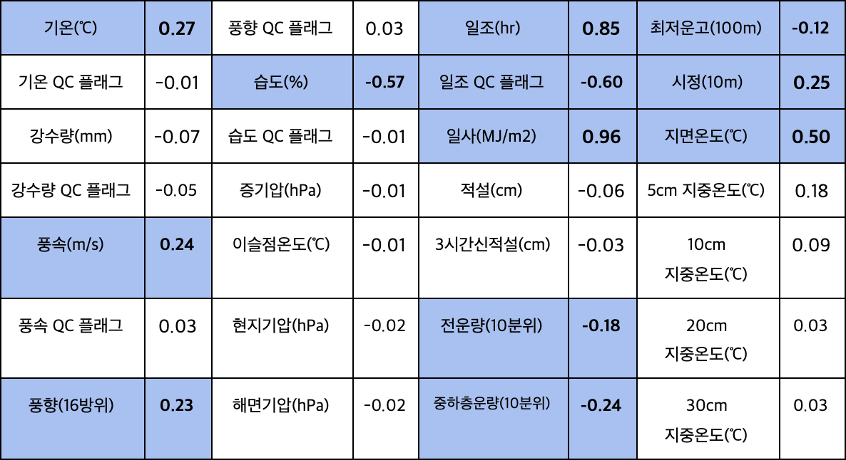
제안 방법
발전량과 날씨의 상관계수 분석
상관계수의 절대값이 0.1보다 큰 feature만 사용

Slide 11
제안 방법
가상 발전소의 발전량 예측
KNN Regression
SVM Regression(SVR)
근 미래의 발전량 예측
KNN Regression
SVM Regression(SVR)
LSTM

Slide 12
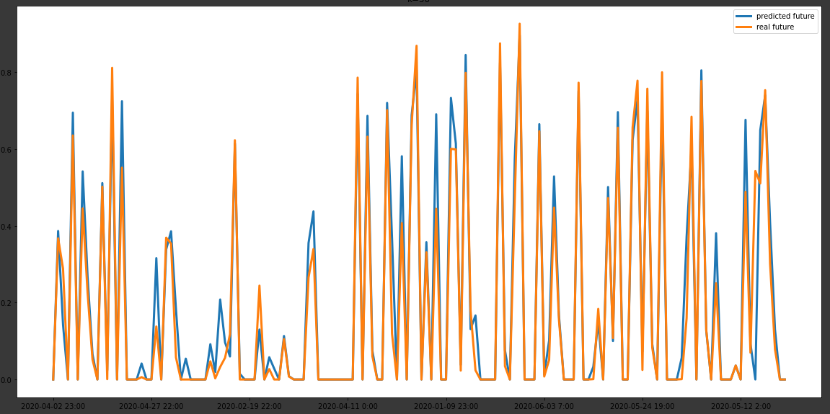
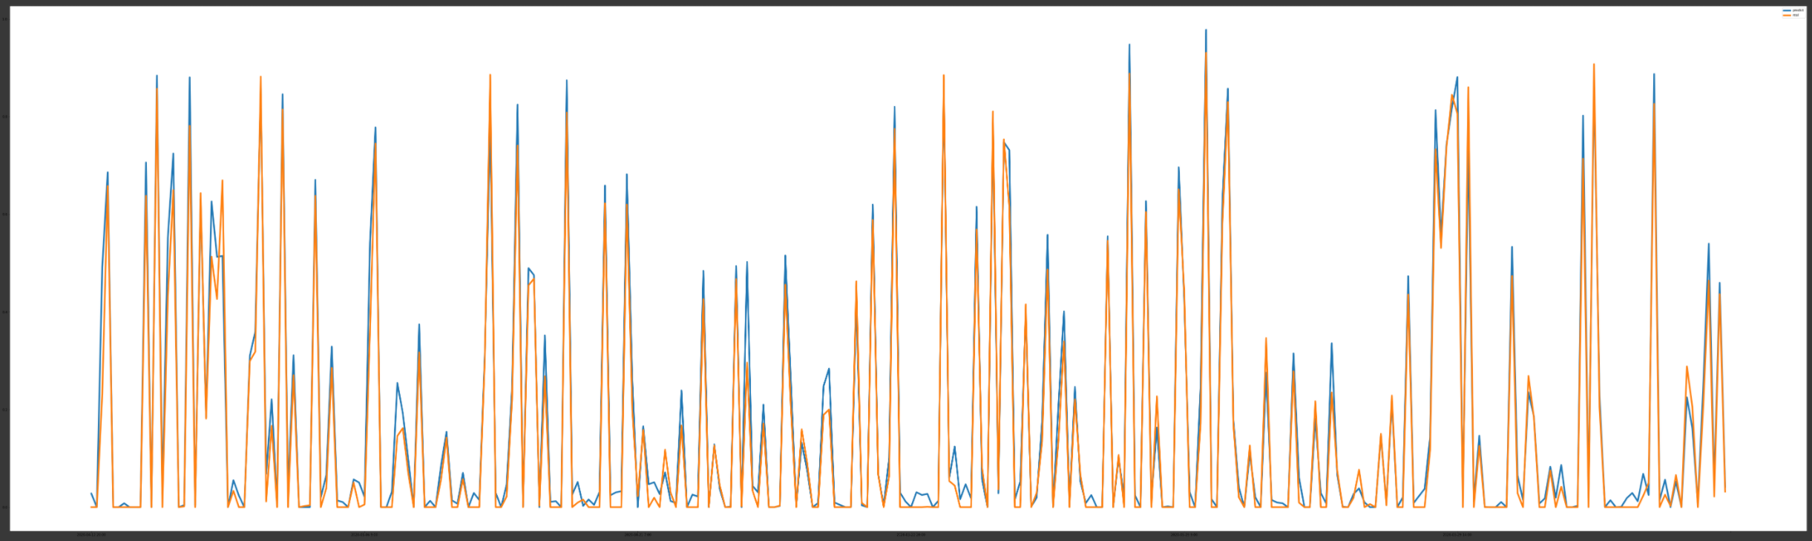
검증
가상 발전소의 발전량 예측
KNN : K값이 너무 커질 경우, 정확도 낮아짐
SVR : Epsilon이 커질수록 정확도 낮아짐
실제 발전량이 적을 때, 비교적 높은 발전량을 예측
↑ K=50 KNN Model
↑ C=300, Epsilon = 0.05 SVR Model

Slide 13
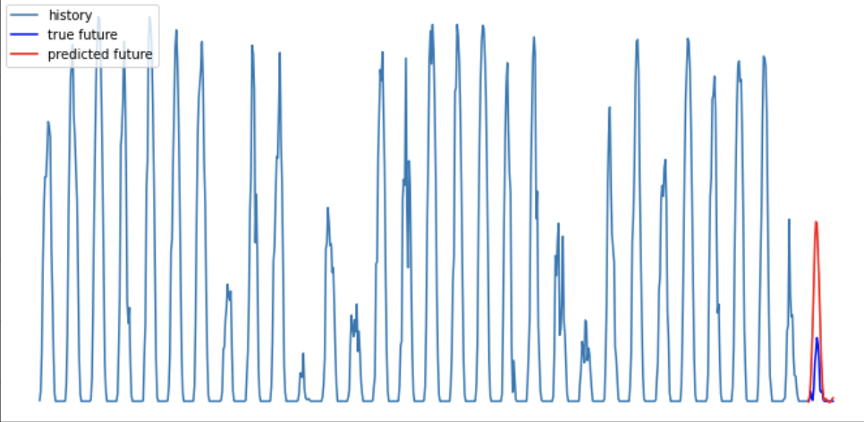
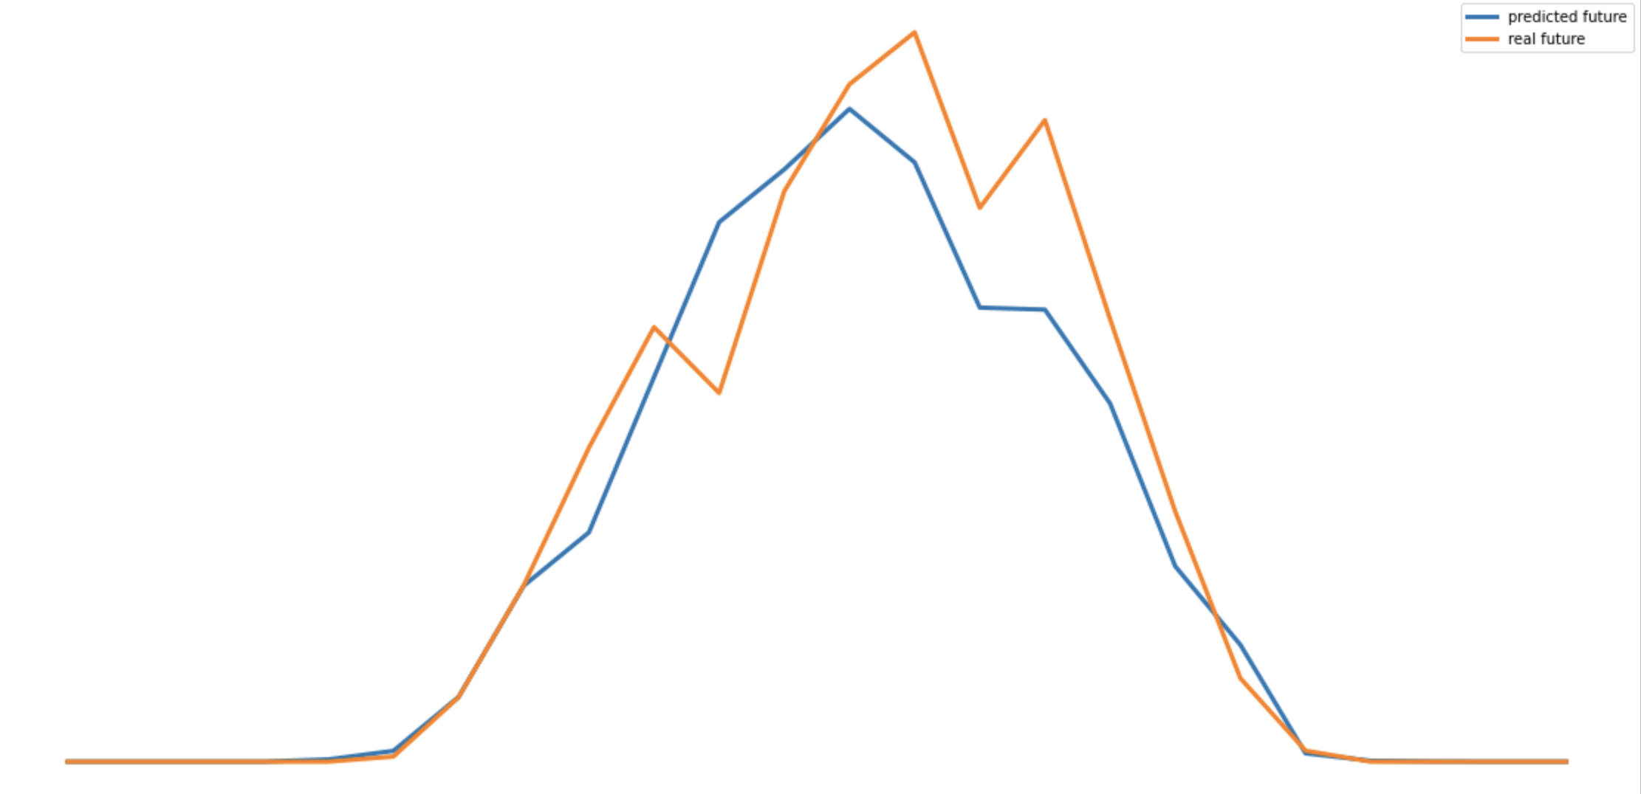
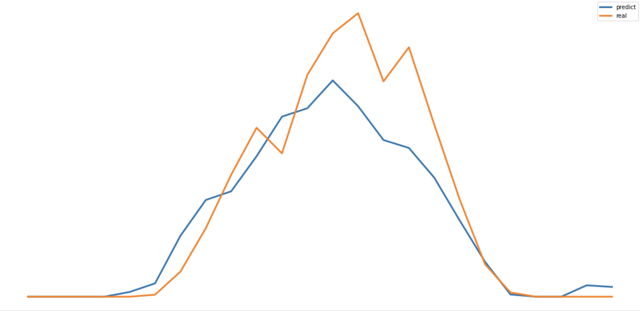
검증
근 미래의 발전량 예측(날씨 예보 feature 사용)
LSTM : 맑은 날은 높은 정확도
그렇지 않은 날은 낮은 정확도
KNN, SVR : 대체적으로 균일한 정확도를 보임
KNN의 정확도가 SVR의 정확도보다 높아짐
↑ LSTM Model
↑ K=50 KNN Model
↑ C=300, Epsilon = 0.05 SVR Model

Slide 14
검증
R2 Score 비교
(R2 Score는 결정계수라고도 하며 0~1의 값을 가지고 실제값과 일치하면 1, 전혀 다르면 0을 나타낸다.)
가상 발전소의 발전량 예측
SVR > KNN > LSTM
근 미래의 발전량 예측
KNN > SVR > LSTM
모델 | R2 score
LSTM | 0.78
KNN(K=50) | 0.93
KNN(K=156) | 0.91
KNN(K=900) | 0.87
SVR(epsilon=0.05) | 0.96
SVR(epsilon=0.2) | 0.88
모델 | R2 score
LSTM | 0.75
KNN(K=50) | 0.85
KNN(K=156) | 0.84
KNN(K=900) | 0.78
SVR(epsilon=0.05) | 0.82
SVR(epsilon=0.2) | 0.80

Slide 15
결론
기대효과
가상 발전소를 테스트하여 최적의 부지 선정 가능
전력 시장의 입찰 정확성 상승 → 수입 증가
위의 효과를 이용하여 신규 고객 유치에 용이
향후 연구
data set의 신뢰도 향상 : 결측이나 상관계수가 높은 feature의 누락
상관관계가 높은 새로운 feature의 발견과 이를 이용한 새로운 모델 설계

